Slide 1
UTJECAJ NANOČESTICA U AMBALAŽI NA ZDRAVLJE I PERCEPCIJU POTROŠAČA
Dr. sc. Ivana Vinković Vrček
Institut za medicinska istraživanja i medicinu rada, Zagreb

Slide 2
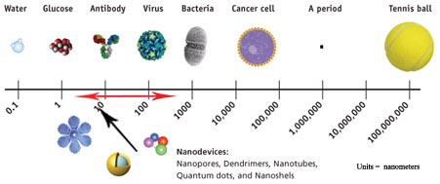
Što je nanotehnologija?
istraživanje i razvoj na atomskoj i molekularnoj skali u rasponu od 1 - 100 nm
kreiranje i korištenje struktura, uređaja i sustava koji posjeduju potpuno nova svojstva zbog svoje veličine
mogućnost kontrole i manipulacije na atomskoj razini
VODA GLUKOZA ANTITIJELO VIRUS BAKTERIJA TUMORSKA ST. TENISKA LOPTICA
NANOSTRUKTURE:
Nanopore, dendrimeri,
nanocjevčice, nanočestice,
kvantne točke

Slide 3
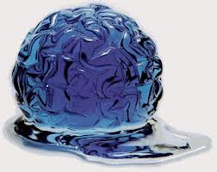
‘Nano’ najbolje opisuje izraz “fundamentalno različit”
Materijali dizajnirani ili proizvedeni na nano-skali odlikuju se posve različitim fundamentalnim fizikalnim, biološkim i kemijskim svojstvima
Kvantno-fizički efekti
Eksponencijalni porast površine u odnosu na volumen
Jedinstveni i nepredvidljivi učinci na ljudsko zdravlje i okoliš
Povećanje površine uzrokuje povećanje reaktivnosti i intrinzičke toksičnosti
Veličina čestica dovodi do besprimjerne mobilnosti

Slide 4
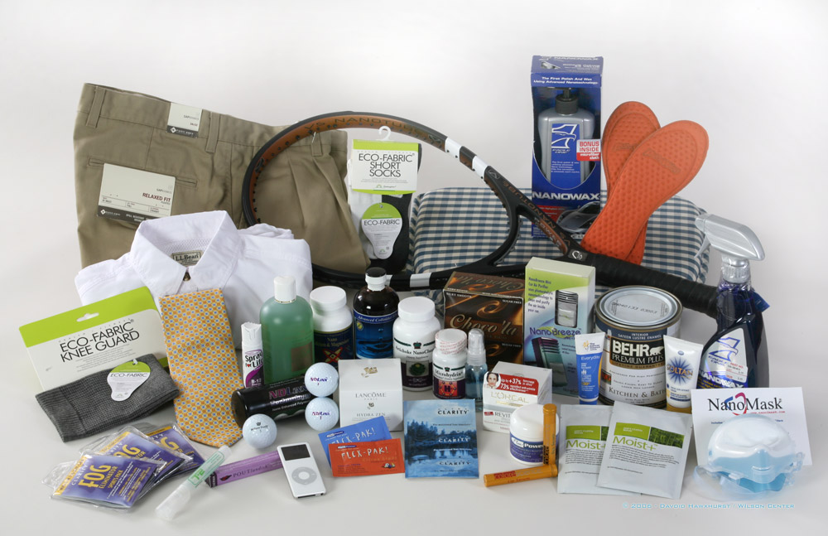
Nanomaterijali u potrošačkim proizvodima : boje, premazi, sportska oprema, kozmetika, losioni za sunčanje, proizvodi za osobnu potrošnju, hrana, ambalaža, diode za računala, mobitele i digitalne kamere...
(Fotografija Davida Hawxhurst-Woodrowa, Wilson International Center for Scholars.)

Slide 5
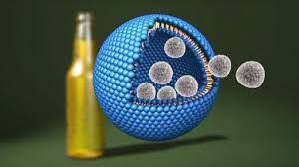
NANOHRANA
Nanohrana – sadrži nanočestice koje se primjenjuju tijekom uzgoja, proizvodnje, prerade, ili pakiranja hrane.
Ne smije se proizvoditi bez posebnih odobrenja.
Poboljšani sustavi za pakiranje
Poboljšani uvjeti skladištenja
Senzori za kontaminaciju
Poboljšani okus, tekstura, nutritivna vrijednost, kvaliteta i sigurnost prehrambenog proizvoda

Slide 6
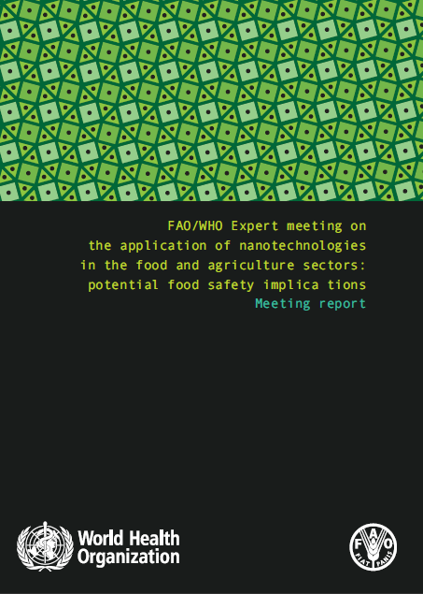
Primjena nanotehnologije u proizvodnji hrane
FAO & WHO (2010): kategorije primjene nanotehnologije u proizvodnji hrane
Nanostrukturirani sastojci hrane
Nanonosači za nutrijente i dodatke hrani
Nanoaditivi organskog i anorganskog podrijetla za hranu, dodatke prehrani i hranu za životinje
Primjena u proizvodnji ambalaže
Nanoemulzije
Nanosustavi za filtraciju
Nanosenzori
Nanofilteri za pročišćavanje i dezinfekciju vode
Nanopremazi
Ostale primjene…

Slide 7
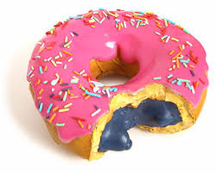
Proizvođači koji primjenjuju nanotehnologiju u proizvodnji hrane
H.J. Heinz
Nestle
Hershey
Unilever
Campina
General Mills
Friesland Food
Grolsch
Kraft Foods
Cargill
Pepsi-Cola Company
ConAgra Foods

Slide 8
Nanotehnologija u ambalaži
Senzori za kontaminaciju
Antibakterijska zaštita
Poboljšani uvjeti skladištenja
Bolja raspoloživost nutrijenata
„Zelena” ambalaža
Smanjenje razine pesticida
Sljedivost, kontrola: zaštita branda
Poboljšana tekstura
Poboljšani okus
PET film
Tekst
Ljepilo
Folija
Ljepilo
Poliamid
Ljepilo
Polipropilen
Film s nanokompozitom

Slide 9
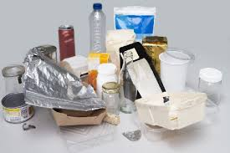
NANOAMBALAŽA
Nanokompoziti u plastičnim filmovima za produljenje svježine hrane
Glineni nanokompoziti kao nepropusna barijera za plinove u plastičnim bocama, kartonskoj ambalaži
Srebrne nanočestice ugrađene u ambalažu kao trajna antibakterijska zaštita
„pametna” ambalaža s fluorescirajućim nanočesticama vezanim za antitijela koja može otkriti kvarenje hrane i razvoj patogenih bakterija
Biorazgradivi nanosenzori za praćenje temperature, vlage i vremena
Lakši, čvršći, termootporniji filmovi sa silikatnim nanočesticama
Nova adhezivna nanosredstva za bolje prianjanje boja na ambalažu

Slide 10
Komercijalni nanomabalažni sustavi
Tržišno ime | Aktivni spoj | Proizvođač
Microban | Triklosan | Microban Products Co.(USA)
Micro garde | Gline | Rhone- poulenc (USA)
Take guard | Ekstrakt bambusa | Takex.Co. (Japan)
Microfree | Ag, CuO, ZnO, cink silikat | DuPont (USA)
Microatmosphere | Klorov dioksid | Southwest Research Institute (USA), Bernard Technologies (USA).

Slide 11
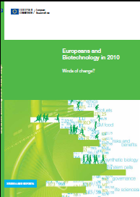
Percepcija potrošača
(Gaskel, G., et al. 2010) Europeans and Biotechnology in 2010 – Winds of change?
Gaskell, George, et al., 2010: Europeans and Biotechnology in 2010 – Winds of change?, Brussels European Commission
Downloadable at: http://ec.europa.eu/public_opinion/archives/ebs/ebs_341_winds_en.pdf
Notes:
Talking about public perception most of you are probably familiar with the Eurobarometer Study in 2010 and with this figures
NT are more or less wellknown in 2010

Slide 12
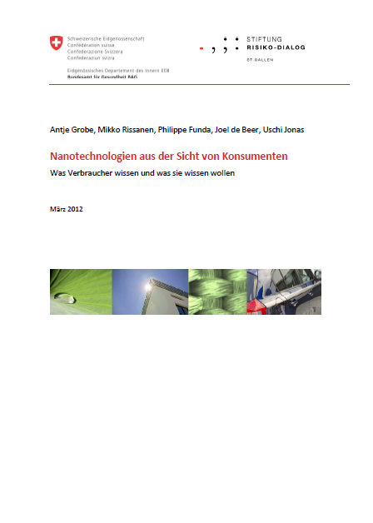
Percepcija potrošača: što znaju, što žele znati
Grobe et al. 2012: Qualitative Consumer Interviews
Ključna otkrića
Razočarenje: potrošači znaju manje o primjeni i dobrobitima nanotehnologije nego prije
Istovremeno, prevladava strah od rizika (za zdravlje i okoliš)
40 % ispitanika smatra da nanotehnologija nije prisutna u dućanima, u politici, u medijima
Dvije teze o razlozima takve percepcije:
Nanoproizvodi nisu učinkoviti i povučeni su s tržišta
Konkrente primjene nema, nanotehnologija je još u fazi istraživanja i razvoja
12/29
Notes:
Dr. Grobe and others conducted another qualitative consumer interview study in 2012 and the key findings have been:
The knowledge even in the high knowledge regions like swizerland and germany is clearly fading out
Consumers know less about applications than a few years ago.
….

Slide 13
Percepcija potrošača: što znaju, što žele znati
13/29
Notes:
Dr. Grobe and others conducted another qualitative consumer interview study in 2012 and the key findings have been:
The knowledge even in the high knowledge regions like swizerland and germany is clearly fading out
Consumers know less about applications than a few years ago.
….

Slide 14
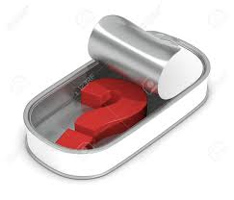
To znači…
Građani nemaju jasnu sliku -
niti o inovacijama niti o rizicima.
Hitno je potrebna veća razina transparentnosti!
14/29

Slide 15
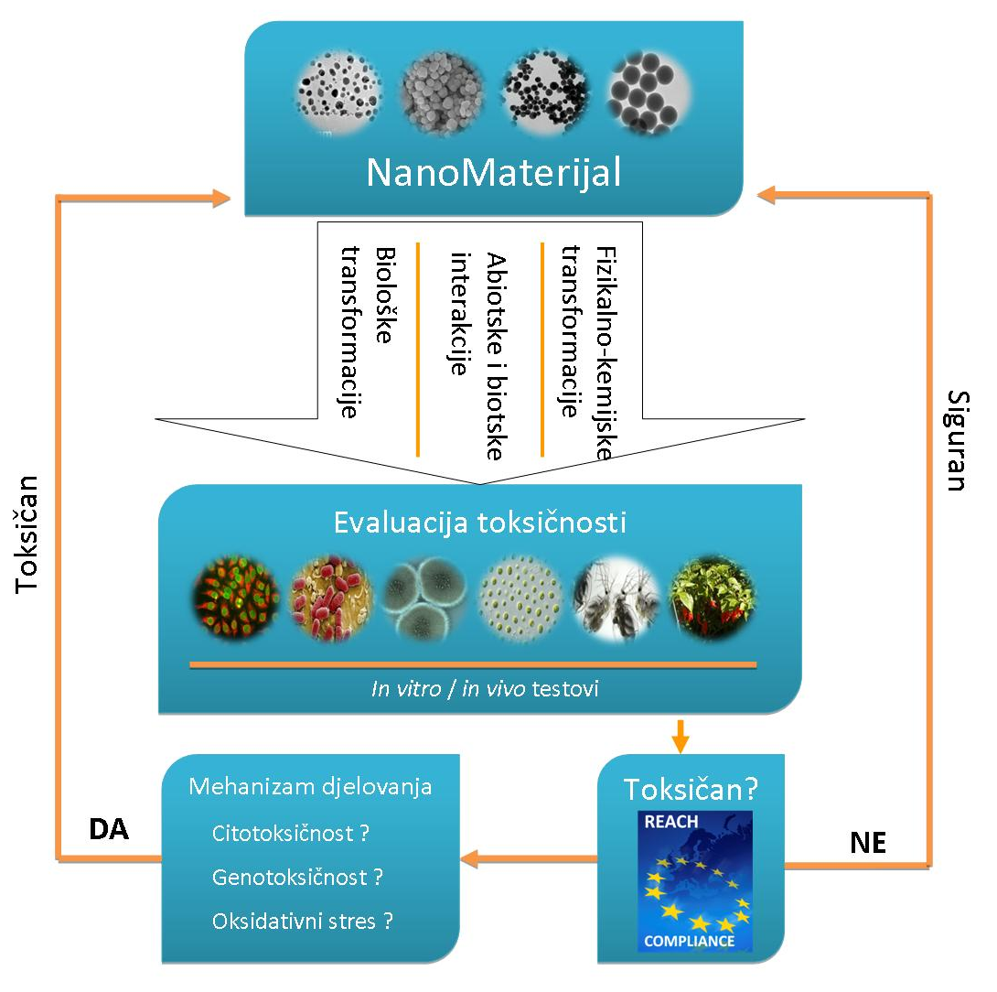
Sa stajališta jednog znanstvenika

Slide 16
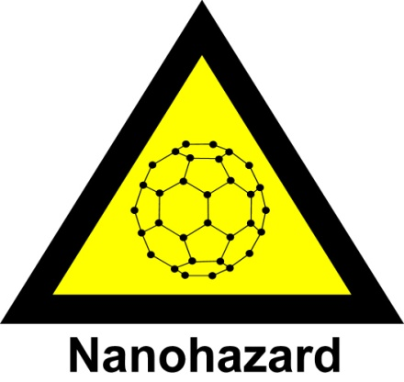
Izvanredne osobine nanočestice – MAČ S DVOSTRUKOM OŠTRICOM
OBEĆANJA | ZAMKE
Povećana površina | Povećana reaktivnost?
Povećana bioraspoloživost i usmjerenost na određena tkiva | Povećana toksičnost?
Učinka manjih doza | Toksičnost manjih doza?
Sposobnost penetracije za remedijaciju | Oštećenja veza u ekosustavima
Povećana sposobnost penetracije kroz kožu i membrane | Toksičnost uz netradicionalne puteve administracije?

Slide 17
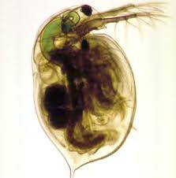
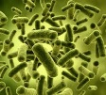
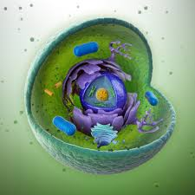
NANOTOKSIKOLOGIJA
ORGANIZAM | LC50 vrijednost /mg/L
 | nanoAg | nanoCuO | nanoZnO
Školjkaši | 0.01 | 2.1 | 2.3
Alge | 0.36 | 2.8 | 0.08
Ribe | 1.36 | 100 | 3.0
Nematode | 3.34 | - | 39
Bakterije | 7.10 | 200 | 500
Gljivice | 7.90 | 17 | 121
Stanice sisavaca in vitro | 11.3 | 25 | 43
Protozoe | 38 | 124 | 11.7
Najosjetljiviji organizam | školjkaši | školjkaši | alge
Klasifikacija prema EU direktivi 93/67/EEC | Vrlo toksično | Toksično | Vrlo toksično

Slide 18
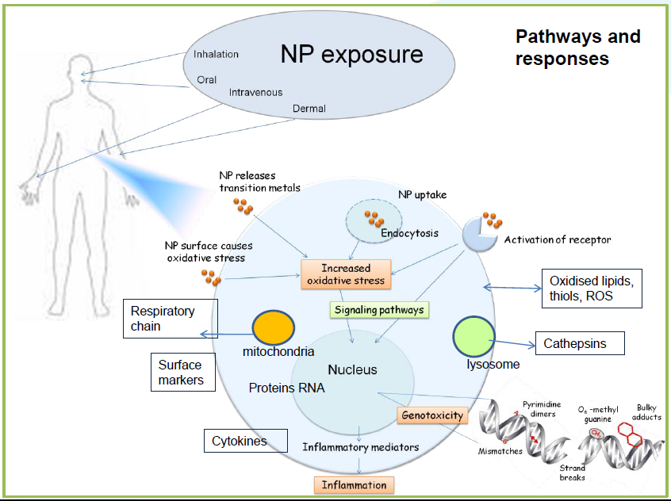

Slide 19
NANOTOKSIKOLOGIJA
Mogući patofiziološki ishodi izloženosti nanomaterijalima
Opaženi učinak | Mogući ishod
Stvaranje reaktivnih kisikovih specija | Oštećenja proteina, DNA, membrana
Oksidativni stres | Upala, apoptoza, nekroza
Upala | Fibroza, tkivna infiltracija, granulomi, aterogeneza
Unos putem retikuloendotelnog sustava | Mogući toksični učinak na jetru, slezenu, bubrege, limfne čvorove
Denaturacija ili degradacija proteina | Poremećaj enzimske aktivnosti,
Unos u jezgru | oštećenja DNA, autoantigeni
Unos u neuralna tkiva | Oštećenja živčanog sustava
Učinak na funkciju fagocita | Kronična upala, fibroza
Endotelna disfunkcija | Tromboza, moždani udar, infarkt miokarda
Imuna intolerancija | autoimunost
Učinak na stanični ciklus | Proliferacija, zakazivanje staničnog ciklusa
Oštećenja DNA | Mutageneza, karcinogeneza

Slide 20
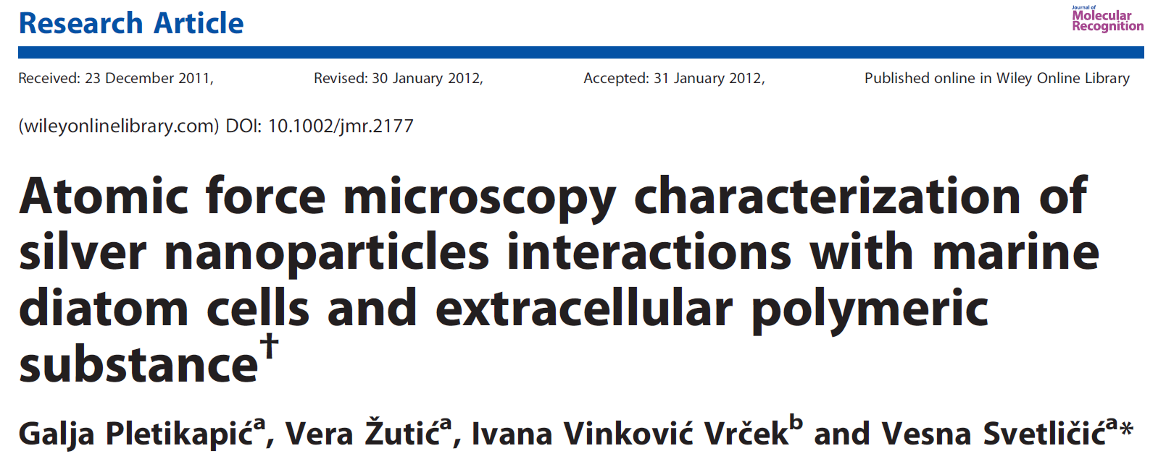
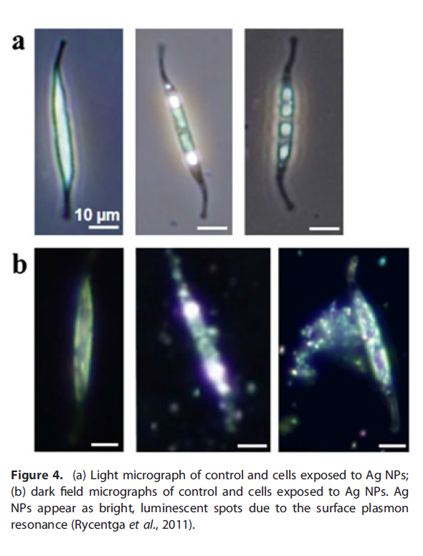
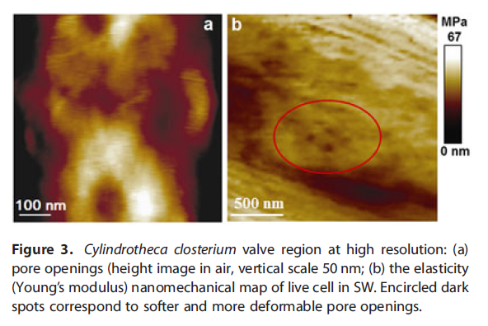

Slide 22
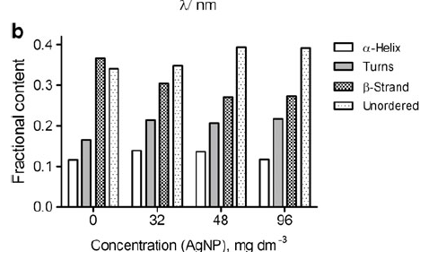
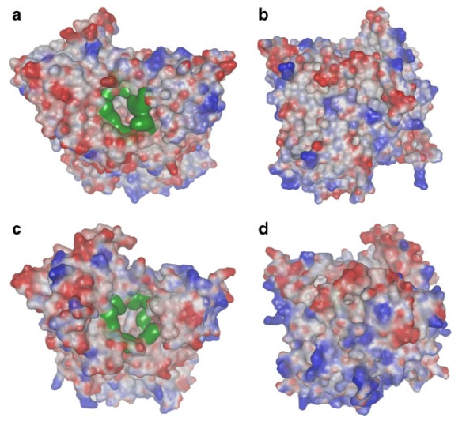

Slide 23
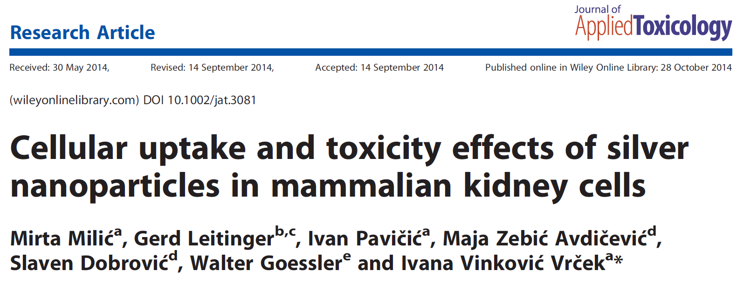

Slide 25
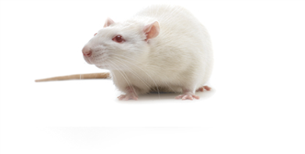
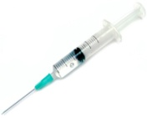
Kronično izlaganje laboratorijskih životinja nanosrebru
28th DAY
narketan/ xilapan anesthesia
Organi
12 tjedana stari (b.w. 200 g)
Table 2.: Koncentracije Ag u organima tretiranih i kontrolnih Wistar šatkora (mg/kg)
organ | CTLf | CTLm | pvpLf | pvpLm | pvpHf | pvpHm
liver | < 0.01 | < 0.01 | 0.046 ± 0.019 | 0.103 ± 0.150 | 0.379±0.103 | 0.201 ± 0.087
kidney isp | < 0.01 | < 0.01 | 0.022 ± 0.010 | 0.033 ± 0.028 | 0.134±0.024 | 0.092 ± 0.013
kidney ctxos | < 0.01 | < 0.01 | 0.038 ± 0.019 | 0.045 ± 0.033 | 0.611±0.011 | 0.142 ± 0.061
brain | < 0.01 | < 0.01 | 0.037 ± 0.016 | 0.155 ± 0.228 | 0.265±0.044 | 0.247 ± 0.024
heart | < 0.01 | < 0.01 | 0.009 ± 0 | 0.497 ± 0.276 | 0.046±0.002 | 0.022 ± 0.004c
ovaries/ testis | < 0.01 | < 0.01 | 0.011 ± 0.003/ - | -/ 0.040 ± 0.003 | 0.112±0.061/ - | -/ 0.128 ± 0.022
epididymis | < 0.01 | < 0.01 | - | 0.179 ± 0.333 | - | 0.273 ± 0.085
colon | < 0.01 | < 0.01 | 0.020 ± 0.012 | 0.521 ± 0.135 | 3.234±0.716 | 1.420 ± 1.149

Slide 26
UČINAK KRONIČNE IZLOŽENOSTI ŠTAKORA SOJA WISTAR NANOSREBRU I. Vinković Vrček, M. Ljubojević, I. Žuntar, I. Pavičić, M. Milić, V. Pavičić

Slide 27
NANOHRANA - KONTROVERZE
Manipuliranje na nanorazini zahtijeva izniman oprez.
Nanočestice su reaktivnije, mobilnije od čestica na makro razini.
Podaci o sigurnosti odnosno toksičnosti nanospojeva su kontradiktorni.
Metode za procjenu rizika od nanomaterijala nisu provjerene .
Ne postoje standardizirani protokoli za procjenu rizika od nanomaterijala.

Slide 28
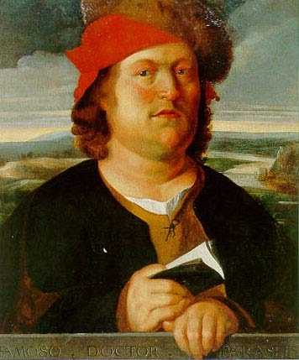
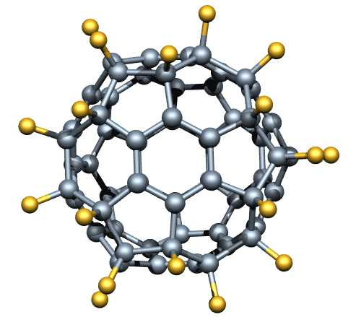
NANOTOKSIKOLOGIJA
Paracelsus:
"Allein die Dosis macht das Gift"
(Doza čini otrov.)
Učinak nanočestica…
Broj čestica
Oblik
Veličina čestica
Kemijska površina
Notes:
28
Feyneman 1959 There is Plenty of room at the bottom (idee voor nanotechnologie)
Richard Smalley (ontdekker buckeyball 1985)
Drexler (auteur boek: Engines of Creation, 1986)

Slide 29
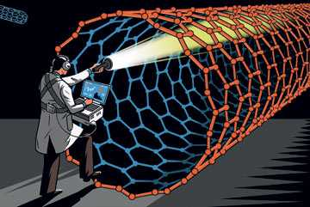
O rizicima se još uvijek malo zna!
Notes:
21 oktober 2008
29

Slide 30
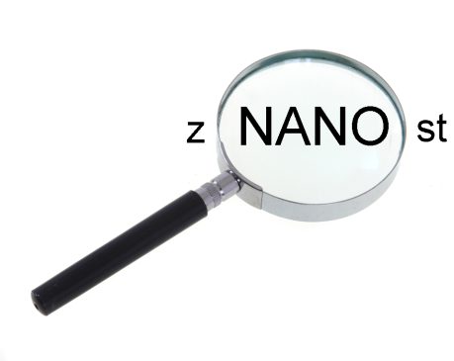
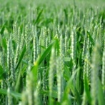
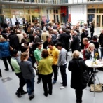
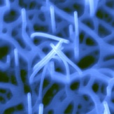
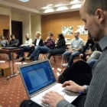
Zaključak
Nanotehnologija utječe na ekonomiju, zaštitu okoliša, prehranu i ljudsko zdravlje
Sudjelovanje različitih znanosti, uključujući društvene i humanističke odgovoran pristup nanotehnologiji
Etički imperativ znanstvenika i način korekcije za zabludu da je nanotehnološki razvoj konačni odgovor za energetska, ekološka i medicinska pitanja
integrativan, interdisciplinarni pristup nanotehnologiji

